Slide 1
FedSiam: Towards Adaptive Federated Semi-Supervised Learning FedSiam:面向自适应的联邦半监督学习
江宇辉

Slide 2
背景知识
大多数现有的FL方法侧重于监督学习，忽略了未标记数据的利用
现有研究无法在各种现实环境中保持性能保证或泛化能力
标签数据成本昂贵、耗时 需要领域专家的参与
FemSem采用伪标签技术 过拟合
FedMatch引入了一种新的客户端间一致性损失和从标记和未标记数据中学习到的参数的分解 忽略了一些设置
Notes:
111111111111

Slide 3
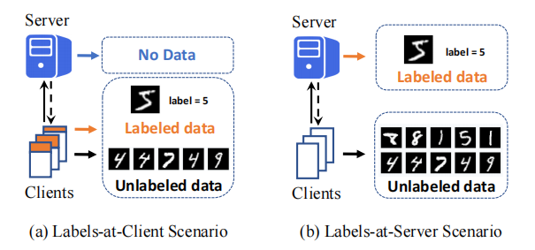

两种场景 Non-IID数据新设定
场景一：标签在客户端 场景二：标签在服务端
第一种设定：类别 labeled data 在第k个客户端是 unlabeled data 是C
第二种设定：类别 labeled 和 unlabeled data 在第k个客户端类别都是C 数据比例不同
Notes:
111111111111

Slide 4
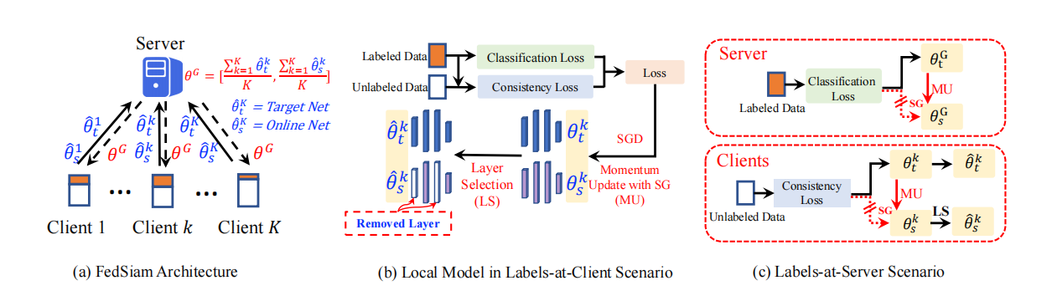
FedSiam框架
对新的FedSSL设置了新的情况
引入孪生网络(siamese network) 包含两个网络 在线网络和目标网络
使用一致性损失来利用未标记的数据 解决异质性
引入一个量来度量本地模型层的散度 自适应层选择方法
Notes:
111111111111

Slide 5






公式方法
G全局模型
表示K个客户端的一组本地模型
本地有标签数据
客户端有标签（有标签占10%）
没有标签数据 n远小于m
有标签损失 无标签损失
客户端无标签
最小化来自服务器端标记数据的损失修改聚合的参数
客户端损失
Notes:
111111111111

Slide 6






公式方法
孪生网络作为本地模型 两个网络组成：在线网络和目标网络 有效提取Non-IID的特征信息
为了避免增加通信成本 引入动态超参数调节机制 调整未标签数据的影响
基于设计的权重散度的通信高效参数选择
指数加权平均 来得到目标网络的参数
损失设计（perturbed inputs）：
一致性损失：
有标签的分类损失：
场景一：
场景二：
Notes:
111111111111

Slide 7


公式方法
层数挑选（减少通信成本）：
计算层级之间的散度：
用在线网络中相似的层替换为目标网络的同一层
确定FSM的边界值
（无法为每个本地模型设定一个阈值）
设计一种自动估计全局边界的方法 利用层级散度的τ分位数作为边值：
服务端存储一个散度聚合向量Λ
将Λ的第τ个分位数作为估计的边值
此值将被分配给每个客户端
如果FSMk中的第j个值小于Λ的τ分位数，则在线模型中相应的层将不会上传到中心服务器
Notes:
111111111111

Slide 8
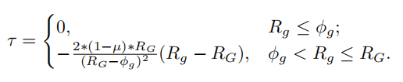

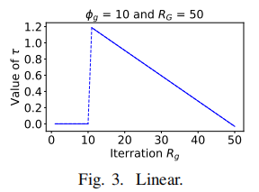
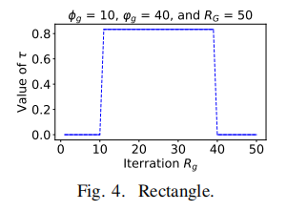
公式方法
τ值：
当全局训练时代Rg较小时，在线网络和目标网络相似，一致性损失并不占优化的主导地位。
随着Rg的增加，一致性损失的权重增加，这导致了目标网络和在线网之间的差异。
Notes:
111111111111

Slide 9
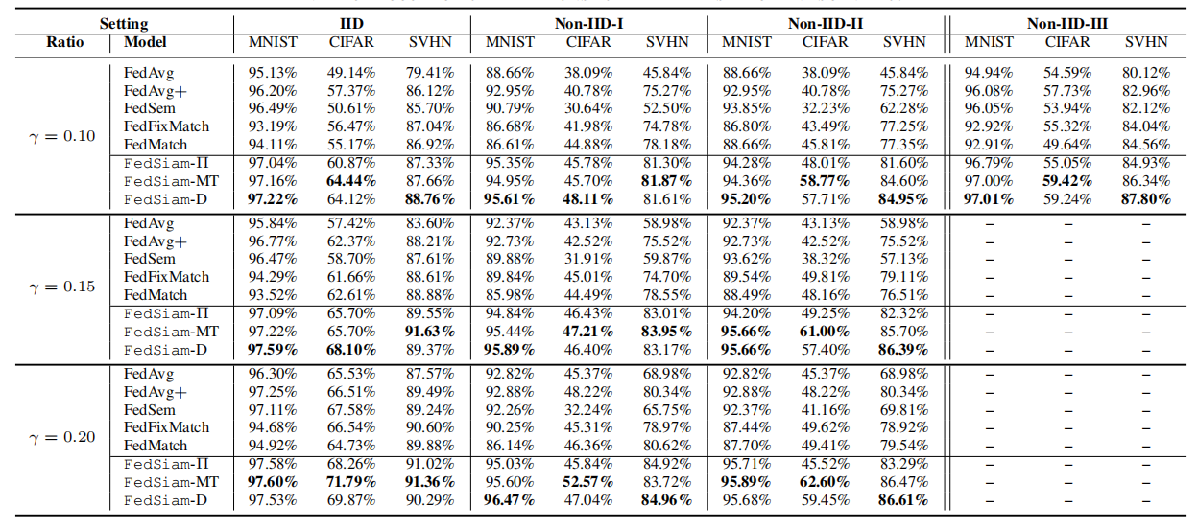
实验结果
三个公共可用的数据集，包括MNIST、CIFAR-10和SVHN
Non-IID三个设置 第一种标记和未标记包含两个随机类别
第二种标记两类 未标记10类 第三种标记和未标记 10类（客户端比例不同 10个为55%标记 90为5%标记数据）
动态
Notes:
111111111111

Slide 10
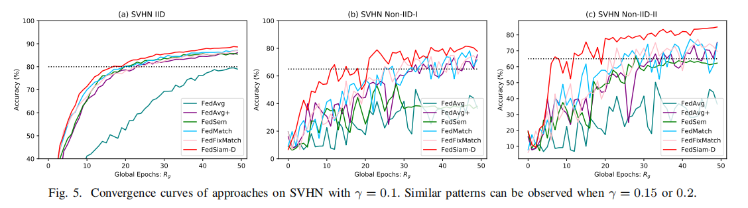
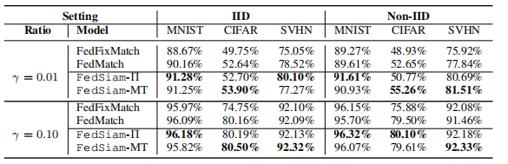
实验结果
FedSiam的快速收敛速度也提高了其效率
标签在服务端（基于孪生网络的模型比基于固定匹配的模型更好）
Notes:
111111111111

Slide 11
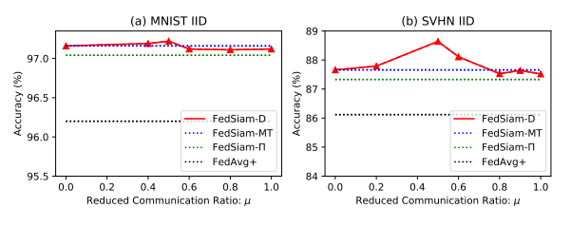
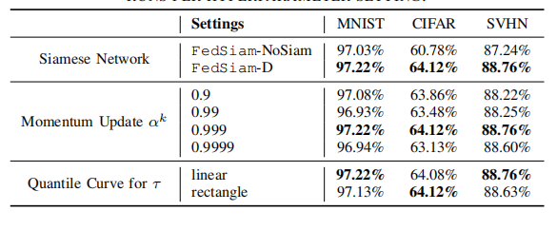
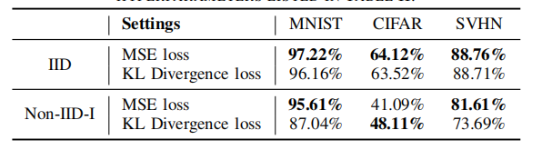
实验结果
随着通信成本的降低，即µ值的增加的精度变化
超参实验 和 使用不同的曲线 不同损失函数
Notes:
111111111111

Slide 12
Q&A
Thanks

